Slide 1
DSP Lab. Week 11 FFT – 2D
Kyuheon Kim
Media Lab. Rm567
kyuheonkim@khu.ac.kr
Last update : September 2, 2019

Slide 2
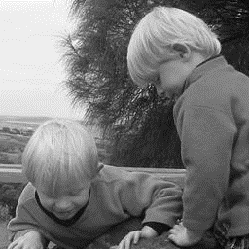
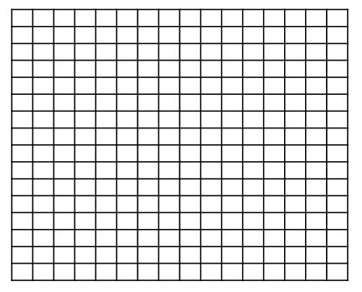

FFT
2D FFT
가로 성분
1D-FFT
세로 성분
$M × N$ Image
Pixel
1D-FFT
For FFT, $M=2^{m}$, $N=2^{n}$ $(m>1, n>1)$
2D FFT table

Slide 3
FFT
2D FFT
가로 성분
1D-FFT
FFT_x table (complex)
세로 성분
1D-FFT
최종 FFT table (complex)

Slide 4
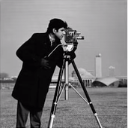
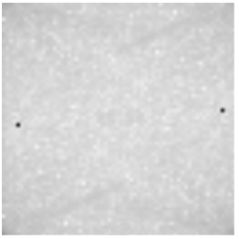
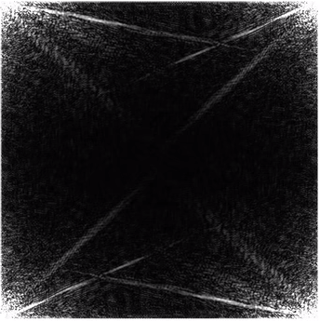
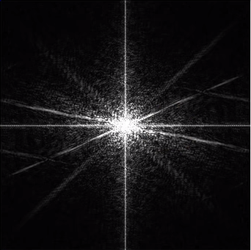
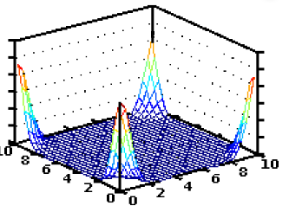
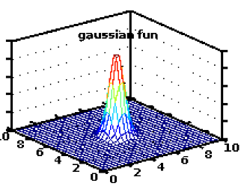
FFT
2D FFT – Frequency Domain
FFT
Normalize
Centralization
신호 크기가 너무 크다면, $10log\left(\left|X\right|+1\right)과$ 같이 양자화
(Quantization)

Slide 5
FFT
2D FFT – Frequency Domain
저주파
고주파
고주파
저주파

Slide 6
FFT
2D FFT – Frequency Domain
1
2
4
3
2
1
3
4

Slide 7
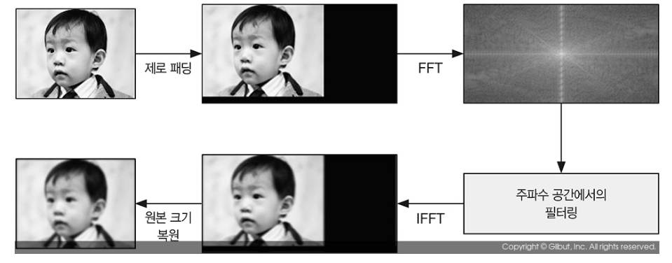
FFT
2D FFT- Zero Padding
For FFT, $M≠2^{m}$, $N≠2^{n}$

Slide 8
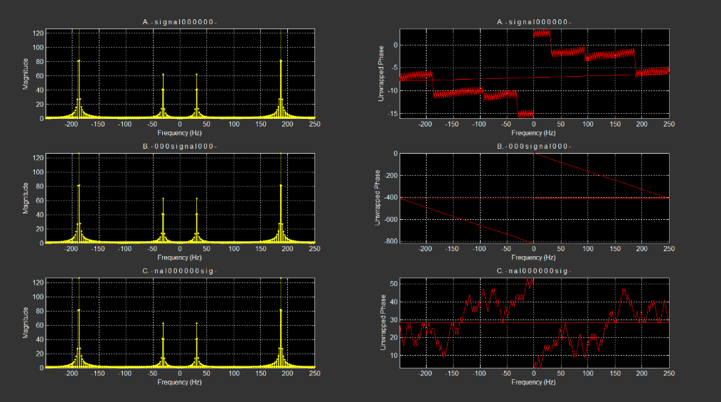
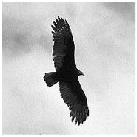
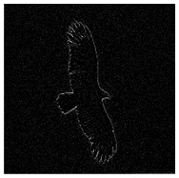
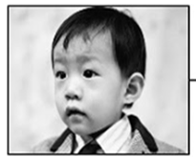
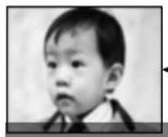
FFT
2D FFT- Zero Padding
원본 이미지
Phase 성분 역할

Slide 9
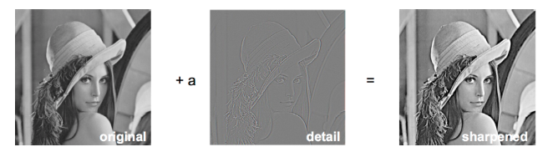
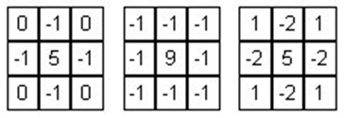
FFT
2D FFT
Another FFT Algorithm - SRFFT, FHT, QFT, DITF … , BUT only special size
Sharpening - Adding High Frequency
Sharpening Mask

Slide 10
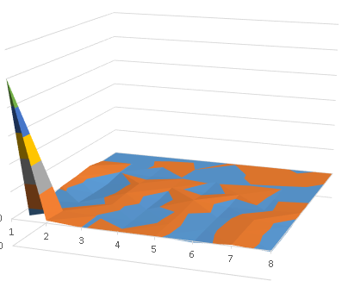
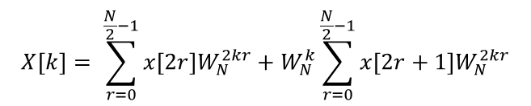
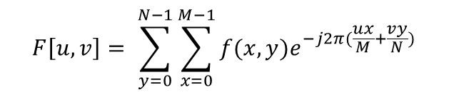
FFT
DFT, DCT, FFT
DFT
DCT
FFT
$$F\left[u,v\right]= \sum_{y=0}^{N−1}{\sum_{x=0}^{M−1}{f(x,y)e^{−j2π(\frac{ux}{M}+\frac{vy}{N})}}}$$
$$X[k]= \sum_{r=0}^{\frac{N}{2}−1}{x\left[2r\right]W_{N}^{2kr}+W_{N}^{k}\sum_{r=0}^{\frac{N}{2}−1}{x\left[2r+1\right]W_{N}^{2kr}}}$$

Slide 11
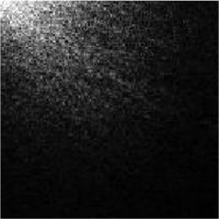
FFT
DFT, DCT, FFT
DFT, FFT
DCT
1
2
4
3
3
4
2
1

Slide 12
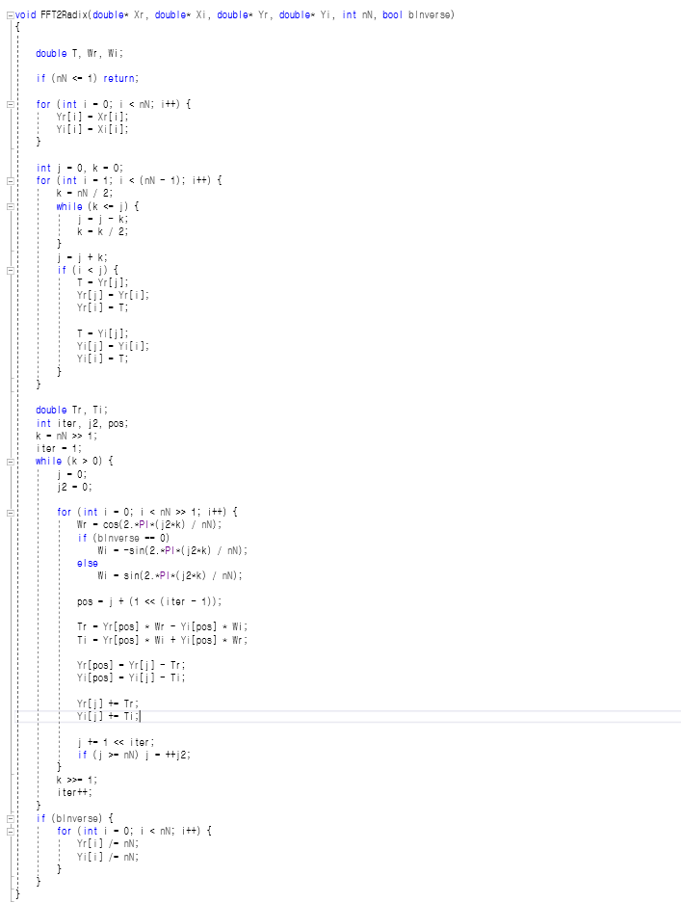
FFT
FFT code

Slide 13
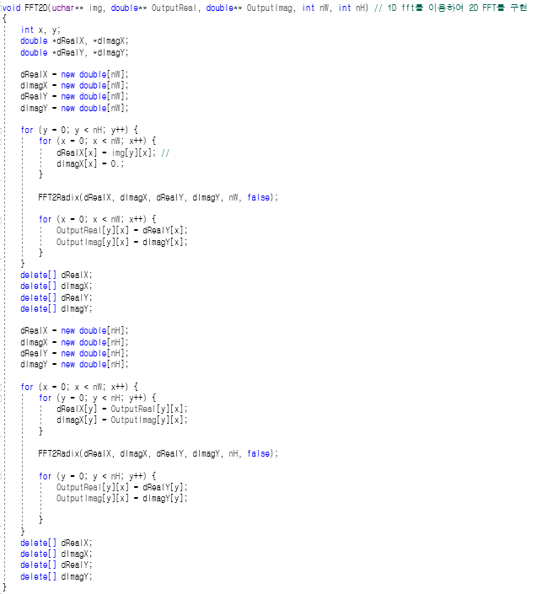
FFT
FFT code

Slide 14
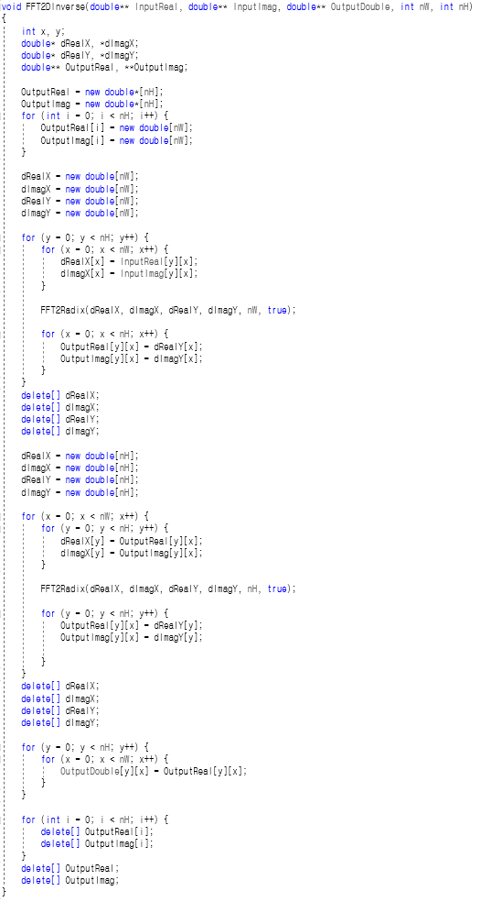
FFT
FFT code

Slide 15
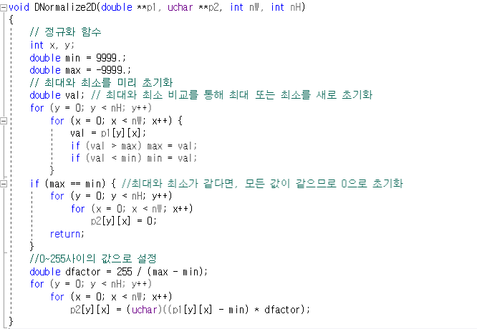
FFT
FFT code (Normalize)

Slide 16
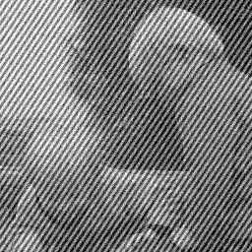
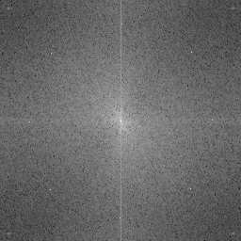
FFT
Assignment
노이즈가 포함된 사진을 필터링하여 원본과 유사하게 복원하라.
[보고서 제출 시]
1. 원본의 주파수 영역 사진 (가운데 저주파 정렬)
2. 노이즈 영상의 주파수 영역 사진 (가운데 저주파 정렬)
3. 복원된 사진
4. 프로그래밍 파일

Slide 17
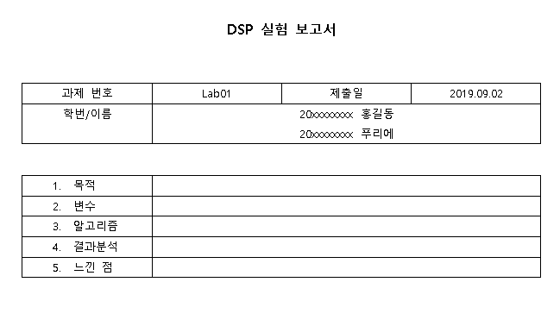

Assignment Rule
“KLAS에 제출할 때 다음 사항을 꼭 지켜주세요”
파일명 : “Lab00_요일_대표자이름.zip”
Ex) Lab01_목_홍길동.zip (압축 툴은 자유롭게 사용)
2. 제출 파일 (보고서와 프로그램을 압축해서 제출)
- 보고서 파일 (hwp, word): 이름, 학번, 목적, 변수, 알고리즘(순서), 결과 분석, 느낀 점
- 프로그램
C++ 프로그램 파일
보고서
압축하여 제출

